Slide 1
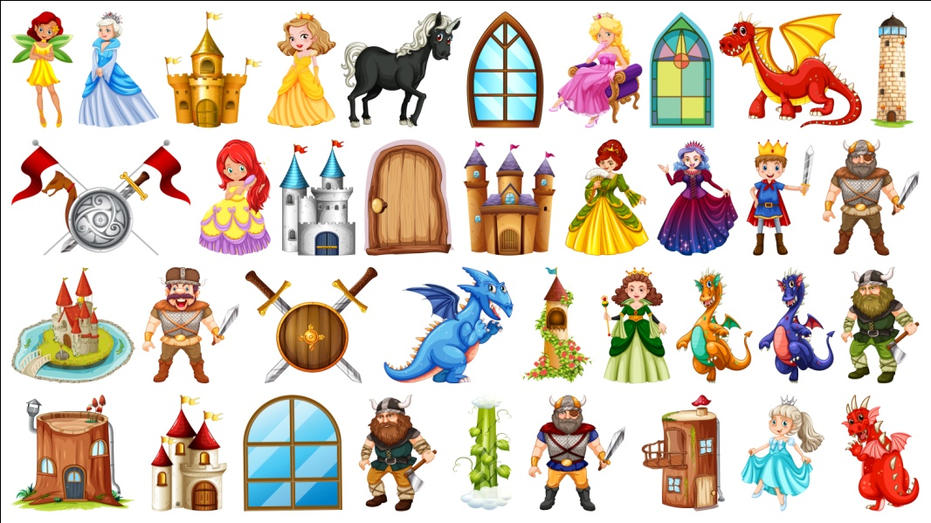
Z pohádky do pohádky Lucie Maléřová

Slide 2
Téma: Šifrování Ročník: 3. Časová dotace: 45 min Cíl: žák vyluští hádanku Vzdělávací oblast: Informatika Forma výuky: individuální, popř. hromadná Pomůcky: papír, tužka, mobilní telefon či tablet, interaktivní tabule

Slide 3
Tajemná osoba
Milé děti, dnes se spolu podíváme do říše pohádek.
Vaším úkolem bude zjistit jméno tajemné osoby.
Jakmile se vám to povede, můžete si společně s
paní učitelkou pustit pohádku, kde se o ní dozvíte
mnohem více. ☺
Tak hodně štěstí!

Slide 4
Tvůj první úkol je zde: 21 : 7 = 35 : 5 = 56 : 7 = 25 : 5 = 32 : 8 = Tajenku dostaneš, když seřadíš výsledky od nejmenšího k největšímu. _ _ _ _ _
3 | 2 | 7 | 1 | 8 | 9 | 5 | 6 | 4
P | O | N | A | C | M | I | K | R

Slide 5
Určitě se ti podařilo vyplnit první úkol. Jsi Šikula! Teď už víš, že tajemná osoba je princ. Pomocí druhého úkolu zjistíš, jak se jmenoval. K _ Á _ O _ N _ K _ L _ * Ě _ K _ P _ P _ L _ * _ R _ N _ E _ N _ A Z _ M _ E * N _ _ L * T _ V _ Á _ K _ J _ Ů _ E _ K * doplň jména princezen a královen ze známých pohádek a filmů.

Slide 6
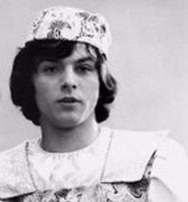
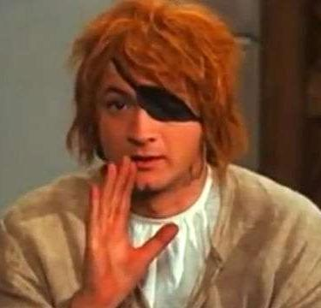
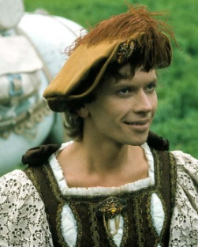
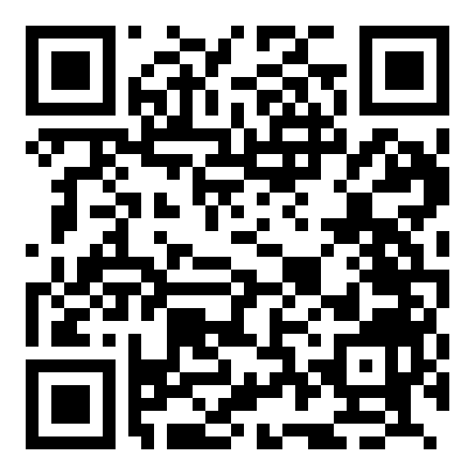
Výborně! Vyluštil si rébus a víš, že tajená osoba je princ bajaja. Věděl bys ovšem, jak bajaja vypadal?

Slide 7
Bajaja se přestrojil za chudého a němého sluhu, aby zachránil princeznu. Co si myslíš, že by si o něm mohla princezna myslet poté, co byla zachráněna? zkus to vyluštit v následujícím rébusu. Jabajamejhjůidr.an rozlož si písmena po třech a čti je od konce.

Slide 8
Už víme, že bajaja zachránil princeznu. víš ale, před kým nebo před čím? Tajenka ti napoví, kdo se s bajajou utkal v souboji.
1. _ _ _ _ _ _ _ _ _
2. _ _ _ _ _ _ _
3. _ _ _ _ _ _ _ _
4. _ _ _ _ _
Liška a …
Manka, Cipísek a …
Vlk a …
Bob a …

Slide 9
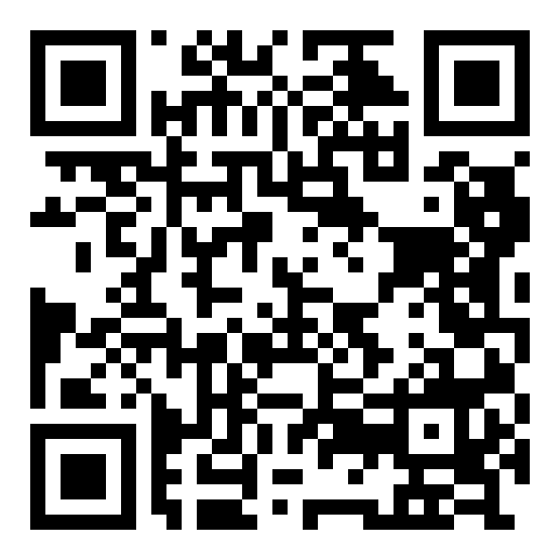
Výborně!!!! jestli jsi došel až sem, znamená to, že jsi splnil všechny úkoly. jistě to pro tebe nebylo nic těžkého. nyní na tebe čeká slíbená odměna. Stačí už jen načíst qr kód. užij si zábavu!

